Slide 1
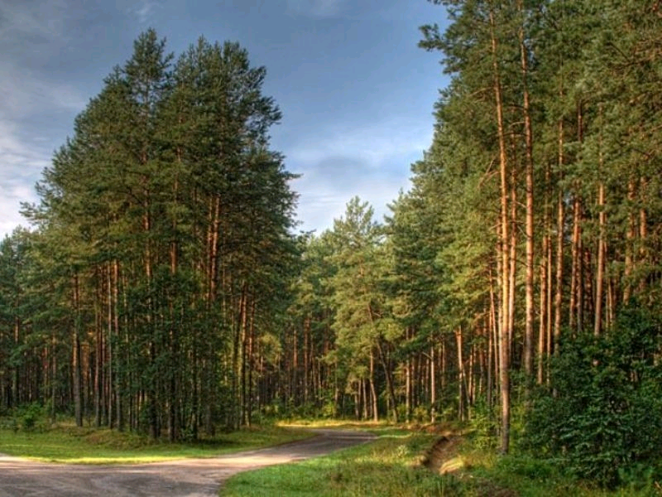
Парк
Приготовили: Конева Соня Тарасенко Кристина,Дейс Виола иГладышев Илья

Slide 2
Сосновый бор
В сосновом бору можно отдохнуть и покататься на аттракционах!

Slide 3
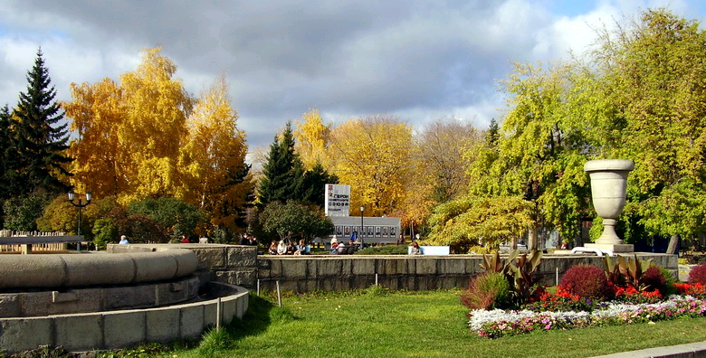
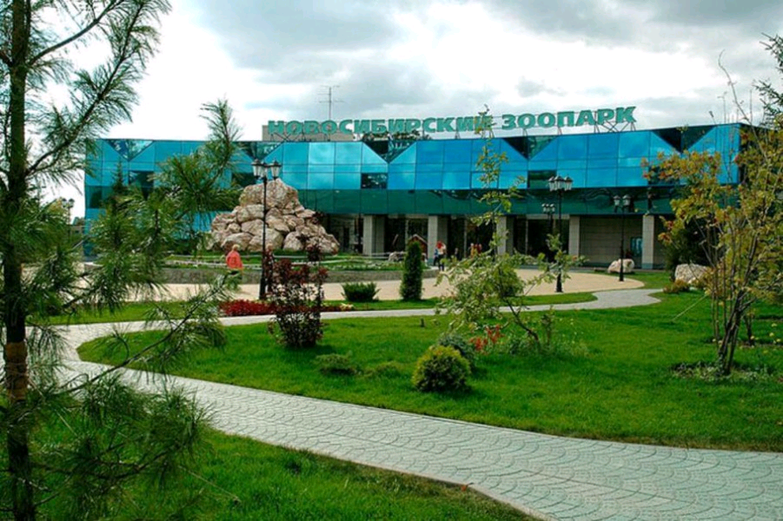
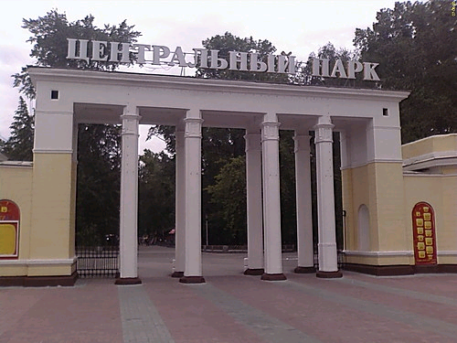
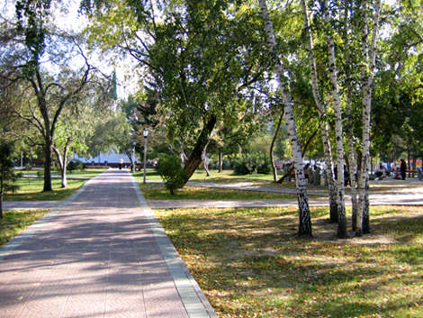
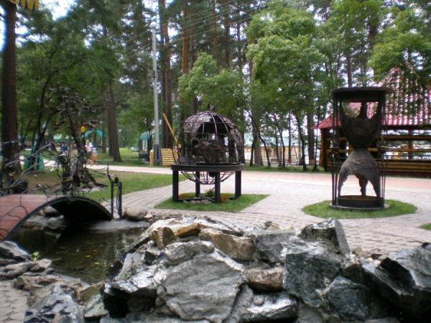
Сосновый бор превосходит
Все парки города Новосибирска

Slide 4
Выберете для себя любой
Парк и соответствуйте именно ему !

Slide 5
Знаки

Slide 6
План работы соснового бора на месяц
 | _{Пн} | _{Вт} | _{Ср} | _{Чт} | _{Пт} | _{Сб} | _{Вс}
₁ | Проведение конкурса «Дети весны» | * | * | * | * | * | *
₂ | * | * | * | * | * | * | *
₃ | * | * | * | Конкурс в честь когого либо праздника(9 мая) | * | * | *
₄ | * | * | * | * | * | * | *
₅ | * | * | * | * | * | * | *
Счастливого вам посещения
*-обычные дни
*-выходные дни

Slide 7
Опрос

Slide 8
Бюджет

Slide 9
Визитка
Если вы не знаете где отдохнуть приходите в сосновый бор мы будем всегда вам рады !
Соня 271-78-40

Slide 10
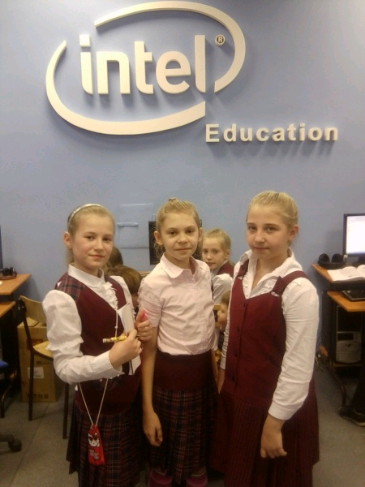
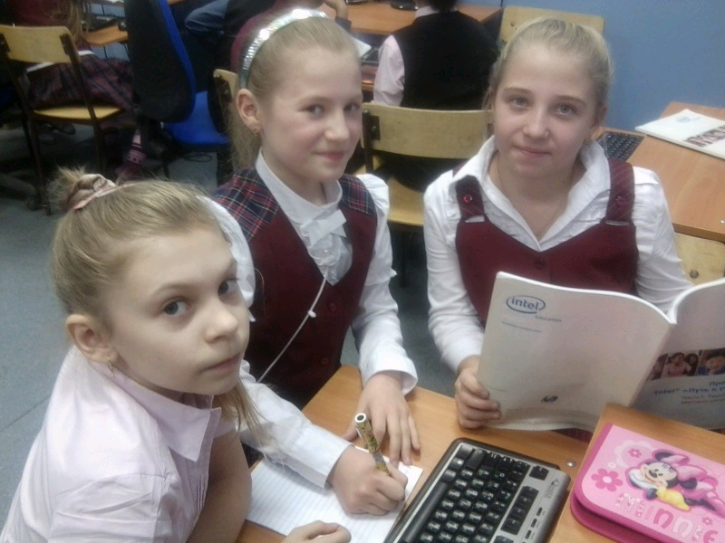
Спасибо за внимание!

